Slide 1
SHA-256哈希算法

Slide 2
主要内容
1、哈希算法介绍
2、SHA-256哈希算法计算数字摘要过程
3、总结

Slide 3
哈希算法介绍
哈希算法主要是将任意长度的明文字符串换算成二进制的形式，再将这些二进制的内容计算得到固定长度的二进制密文串，也就是哈希值。哈希算法在计算机加密算法中占有非常重要的地位，其具备以下三个特性：
（1）逆向困难。知道哈希计算结果无法推出原始输入数据。
（2）输入敏感。原始输入数据做微小改动哈希值也会有很大不同。
（3）抗碰撞。找到能发生碰撞的两个输入需要付出巨大的计算代价。

Slide 4
SHA-256哈希算法计算数字摘要过程
首先原始数据要进行信息预处理，即补位和补长度两个步骤，使整个信息满足512位整数倍的数据结构。补位的目的是使得原始二进制数据的长度在对512取模以后的余数为448，补长度是将原始二进制数据的长度信息（用64位二进制数据表示）放到已经进行了补位操作的后面。

Slide 5
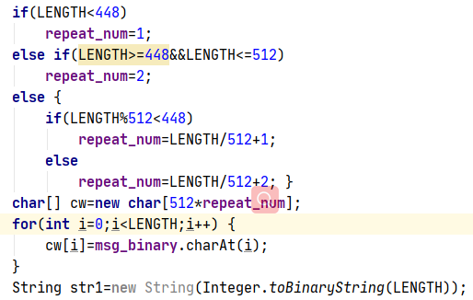
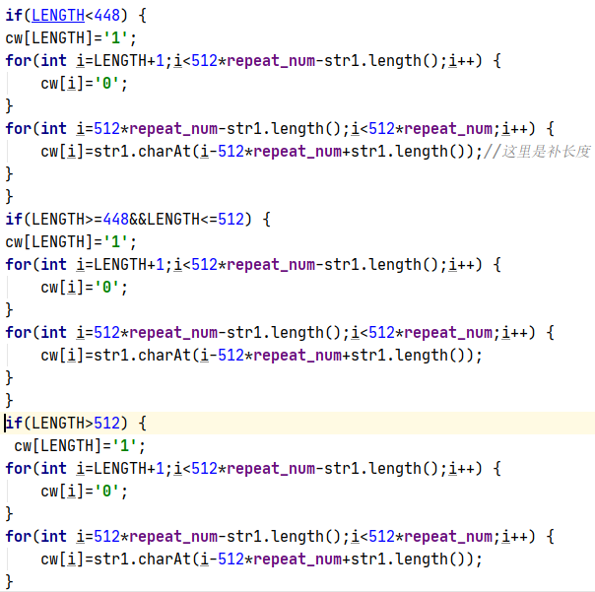
SHA-256哈希算法计算数字摘要过程

Slide 6
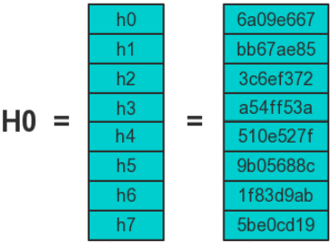
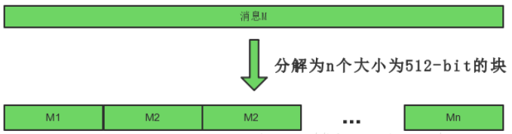
SHA-256哈希算法计算数字摘要过程
在补位和补长度之后，假设消息M可以分解成n个512位的数据块，于是整个算法需要做的就是将哈希初值H0与M1、M2...Mn完成 n次迭代得到Hn，Hn就是最终的256位的哈希值。

Slide 7
SHA-256哈希算法计算数字摘要过程
在计算哈希值的过程中会用到以下六个逻辑函数：
Ch(x,y,z)=(x&y)⊕(¬x&z)
Ma(x,y,z)=(x&y)⊕(x&z)⊕(y&z)
Σ₀(x)=S²(x)⊕S¹³(x)⊕S²²(x)
Σ₁(x)=S⁶(x)⊕S¹¹(x)⊕S²⁵(x)
σ₀(x)=S⁷(x)⊕S¹⁸(x)⊕R³(x)
σ₁(x)=S¹⁷(x)⊕S¹⁹(x)⊕R¹⁰(x)
&表示按位与运算 ¬表示非运算 ⊕表示按位异或运算
S^{n}表示右移n位 R^{n}表示循环右移n位
x、y、z表示传入的32位的变量

Slide 8
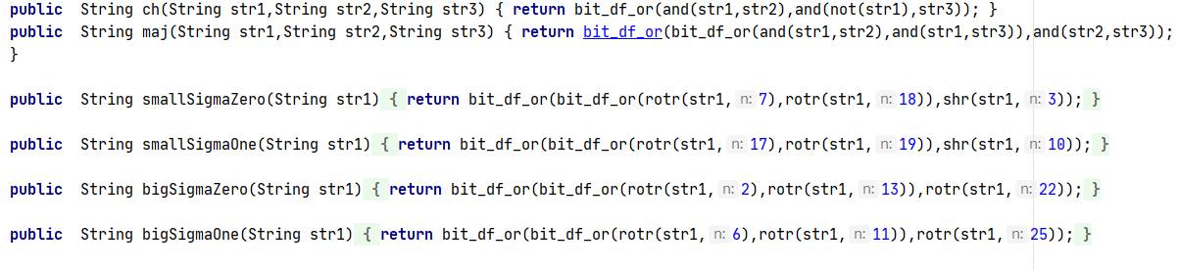
SHA-256哈希算法计算数字摘要过程
代码实现如下：
bit_df_or表示异或运算 and表示与运算 not代表非运算
shr代表循环右移运算 rotr代表右移运算

Slide 9
SHA-256哈希算法计算数字摘要过程
每次迭代的计算过程相同，迭代过程主要分成两步进行，对第i个块进行具体的迭代算法分析。
STEP1:构造64个子数据块
先将第i块分成16个32bits的子数据块，记作W[0],W[1]...W[15],也就是说前16个子数据块直接由第i个块分解得到，后面的子数据块根据W[K]=σ₁(W[K-2])+W[K-7]+σ₀(W[K-15])+W[K-16] for(int k=16;i<64;i++)
STEP2:进行64次循环
即进行64次加密循环即可完成一次迭代，每次加密循环可以由下图描述：

Slide 10
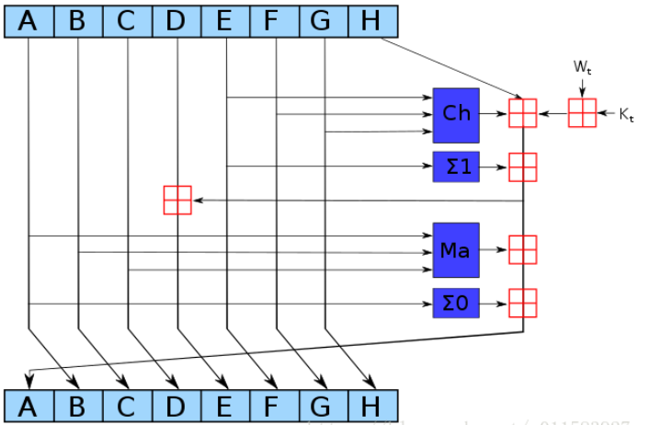
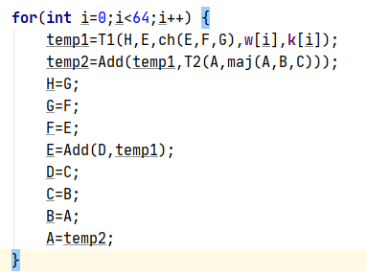
SHA-256哈希算法计算数字摘要过程
用字母A-H分别表示第i个块的8个32bits长的中间变量
A=H[i][0], B=H[i][1], C=H[i][2], D=H[i][3]
E=H[i][4], F=H[i][5], G=H[i][6], H=H[i][7]
计算过程：

Slide 11
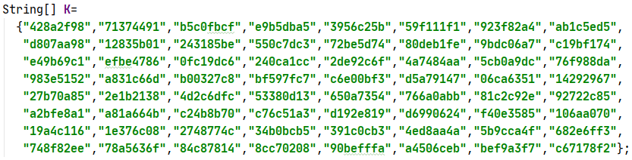
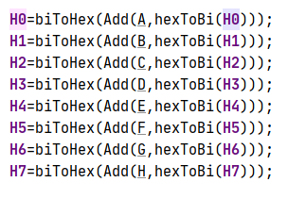
SHA-256哈希算法计算数字摘要过程
计算过程中用到的k[i]如下，第64次循环结束后我们可以得到第i+1个块的哈希初值，所有的数据块都依次参与了上述的循环过程之后，得到了H[N][0]、H[N][1]、...、H[N][7]这8个32bits长的二进制数，将他们从头到尾依次串联起来即可得到最终的256bits的哈希值。

Slide 12
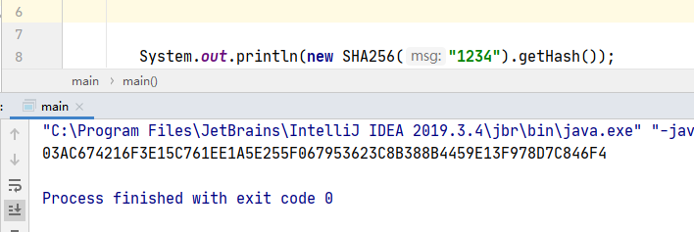
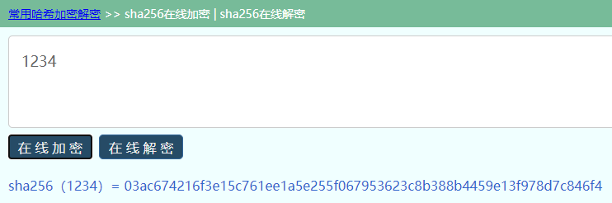
结果验证：

Slide 13
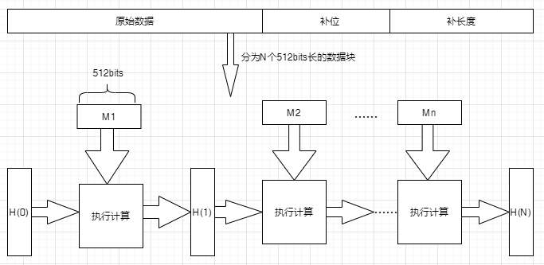
总结

